Slide 1
S.I.I

Slide 2
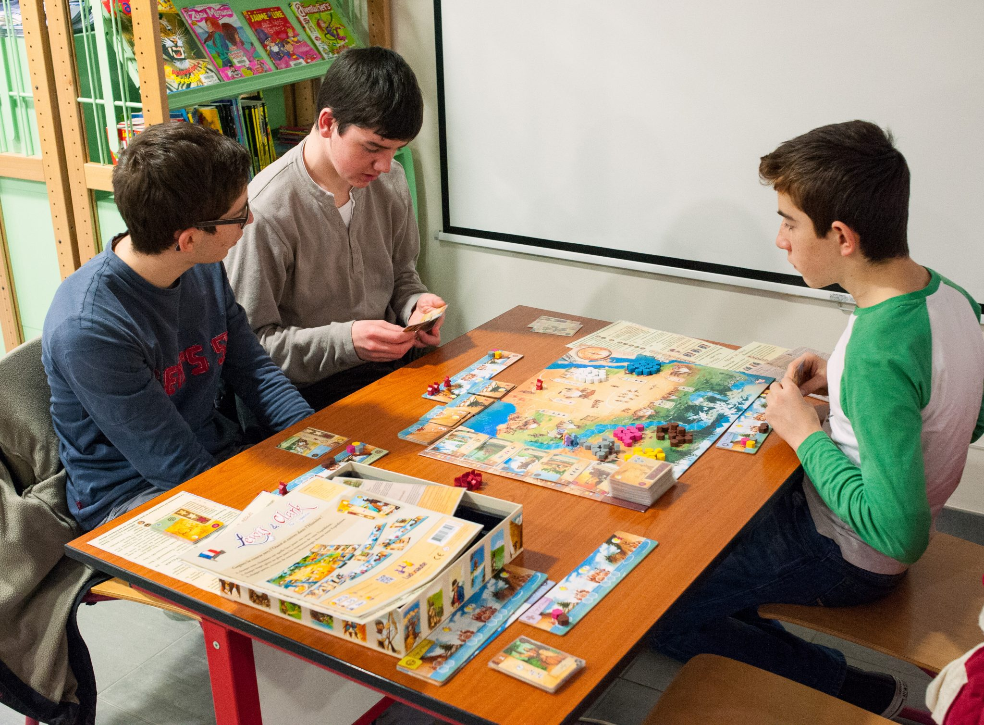
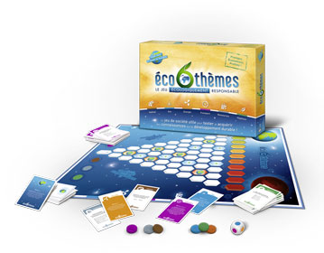
IDÉE 1
Animation basée
sur des jeux de société

Slide 3
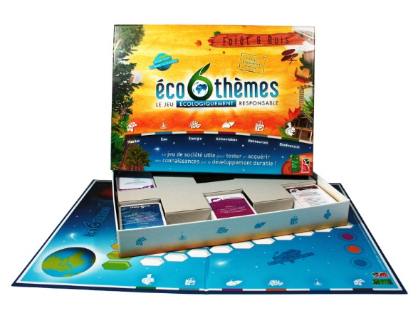
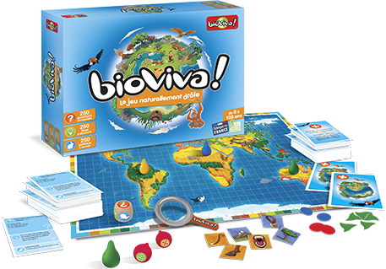
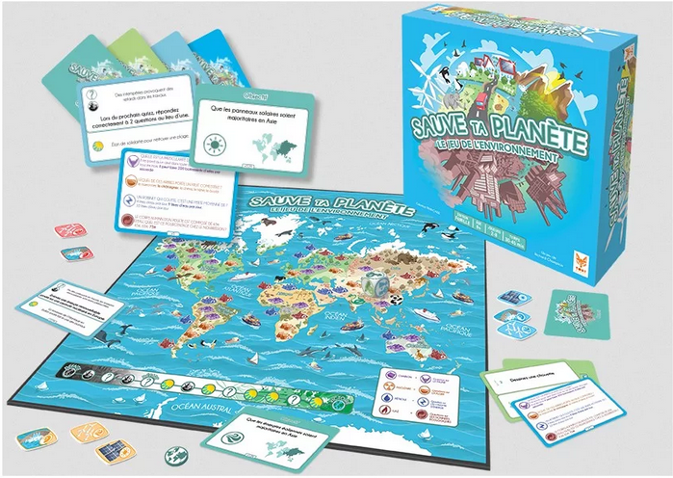
IDÉE 1
Animateurs: élèves des filières de STI2D (2 élèves de STI2D au minimum par plateau de jeu)
Lieu: salle polyvalente ou A2 ou A4
Condition de participation: inscription des élèves via internet (formulaire à compléter à l’avance)
Contrainte: entre 4 et 6 joueurs maximum par jeu de société !
Matériel: prévoir une table et 8 chaises par plateau de jeu

Slide 4
IDÉE 2
Animation basée
sur des jeux vidéo
Nowatera, un « serious game » pour la planète
Nowatera, l’humanité se réinvente
Le jeu a été créé en partenariat avec l’université de Namur. Il a été conçu pour traiter des questions de biodiversité.
Le pitch : dans un futur (proche ?), des colons ont débarqué sur une nouvelle planète, Nowatera. En intervenant sur le paysage (construction d’un barrage, utilisation de pesticides, construction d’un rideau végétal pour se protéger du vent), ils modifient imperceptiblement l’écosystème de la planète. Quelquefois, des conséquences désastreuses bien éloignées de la cause première apparaissent.
C’est à partir de là que commencent les différents scénarios qui composent le jeu vidéo…

Slide 5
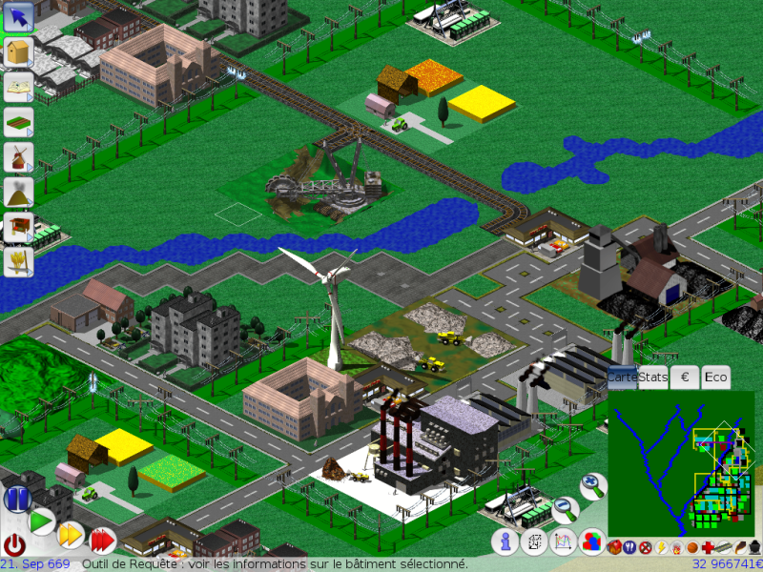
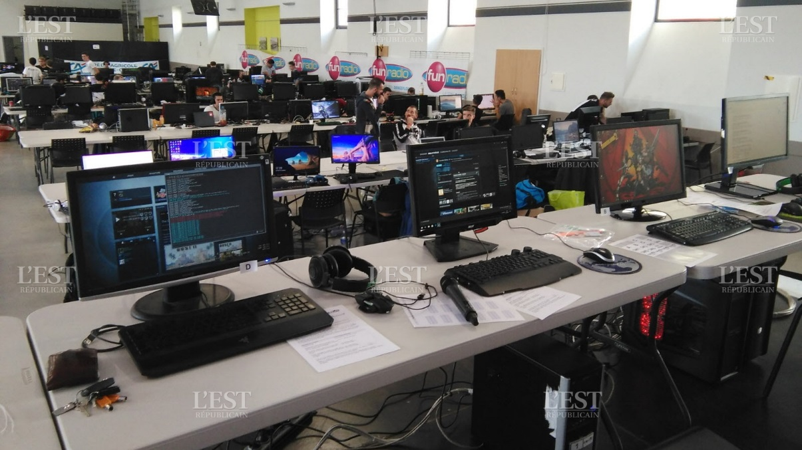
IDÉE 2
Animateurs: élèves des filières de STI2D (2 élèves de STI2D au minimum par zone de de jeu)
Lieu: salle polyvalente ou A2
Condition de participation: inscription des élèves via internet (formulaire à compléter à l’avance)
Contrainte: 8 joueurs au maximum par session de jeu,
Matériel: prévoir deux tables, 10 chaises et 8 PC portables connectés en réseau (avec accès internet) par zone de jeu.

Slide 6
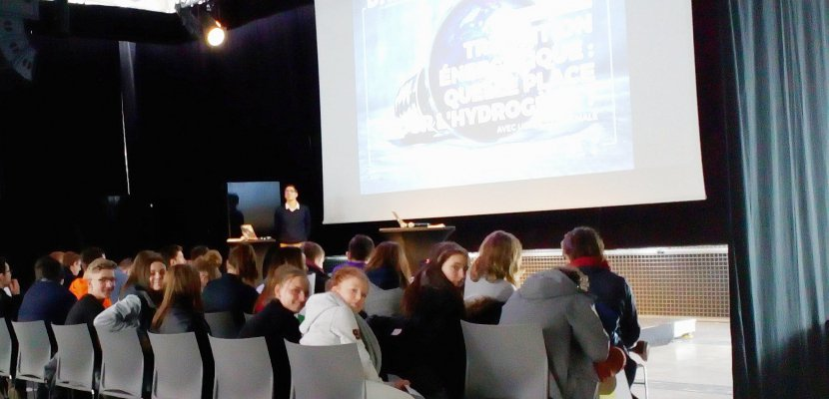
IDÉE 3
Animation basée
sur des conférences
L’animateur présenterait le développement durable dans sa généralité et la connaissance sur les méthodes, politiques et technologies pour améliorer la durabilité.
De nombreux thèmes spécifiques liés au développement durable pourraient être présentés :
le développement durable comme moteur de l’innovation et de l’emploi ;
l’économie verte et la gouvernance ;
la décarbonisation ;
les politiques de l’énergie, des transports, de l’environnement, de l’eau, de l’agriculture ;
l’environnement et la responsabilité sociale des entreprises ;
le tourisme, les îles, les villes et les régions durables ;
les systèmes d’énergie intelligents ;
l’efficacité et la gestion de l’énergie.

Slide 7
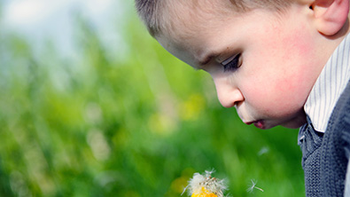
IDÉE 3
Animateurs: responsable de la communication de l’organisme/professionnel invité
Lieu: salle polyvalente
Contrainte: 1 journée maximum par intervenant
Condition de participation: participation des élèves sur la base du volontariat ? Inscription et présentation à des classes désignées ?
Matériel: prévoir les chaises en fonction du type d’animation ou intervention souhaitée.

Slide 8
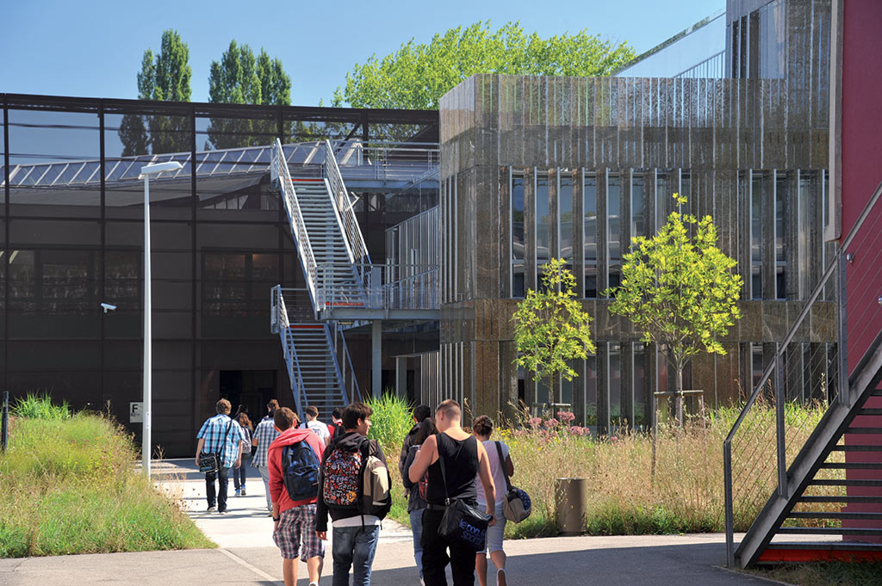
IDÉE 4
Animation basée
sur des activités en classe
Les professeurs, quelque soit leur spécialité, présenteraient une activité «orientée DD» à une classe ou un groupe qu’ils ont en responsabilité.
SVT étude de l’impact des activités humaines sur le milieu.
Histoire géographie activité autour « du changement climatique et des effets sur un espace densément peuplé ».
Langues vivantes activité autour d’un thème de l’axe d’étude intitulé « Innovations scientifiques et responsabilité » .
Enseignement scientifique et technologique activités consacrées aux enjeux climatiques avec des thèmes tels que « science, climat et société », « le futur des énergies », « une histoire du vivant », « la science au secours de la planète »...
Animateurs: professeurs de la classe concernée.
Lieu: salles de cours, laboratoires, enceinte du lycée

